Slide 1
Внедрение компьютерных методов для анализа больших данных в процесс обучения в инженерных классах и в группах дополнительного образования
Выполнила:
Шиншинова Ирина Олеговна,
Преподаватель информатики

Slide 2

Введение
Анализ данных - это одна из наиболее перспективных и быстро развивающихся областей в современном мире. Она включает в себя сбор, обработку, анализ и интерпретацию данных для получения ценной информации, которая может быть использована в различных сферах жизни. В связи с этим заблаговременное знакомство школьников с анализом данных может быть очень полезным для их будущего.

Slide 3
Python для анализа данных
Наиболее популярным и широко используемым инструментом для анализа данных на текущий момент является язык программирования Python. Это обусловлено рядом причин:
Простота использования
Богатая стандартная библиотека
Большое количество библиотек и фреймворков
Открытый исходный код
Высокая производительность
Широкое распространение

Slide 4
Цель и задачи
Цель:
Разработать и внедрить компьютерные методы анализа больших данных для улучшения процесса обучения в инженерных классах и группах дополнительного образования
Задачи:
Разработать набор образовательных модулей по программированию, необходимых для изучения учениками направление «анализ данных»
Разработать набор образовательных модулей по математике, необходимых для изучения учениками направление «анализ данных»
Оценить возможность внедрения предложенного учебного плана

Slide 5
Анализ текущей ситуации в школах
Сейчас на уроках школьной информатики основной упор делается на изучение следующих тем:
Основы работы с компьютером и операционной системой.
Работа с текстовыми редакторами и электронными таблицами.
Создание презентаций.
Основы программирования.
Работа с интернетом и поиск информации.
Безопасность в интернете.
Основы цифровой грамотности и защиты персональных данных.

Slide 6
Необходимые навыки
Сформулируем и опишем, какие навыки должны получить школьники для дальнейшего изучения текущей области:
Изучение основ Python и базового функционала
Изучение основ теории вероятностей и математической статистики.
Изучение продвинутых библиотек для анализа данных: Pandas и др.
Перейдем к описанию соответствующих модулей.

Slide 7
Изучение основ Python
Сформулируем основные темы, которые должен освоить ученик, и подкрепим их примерами конкретных заданий и их решениями для формирования более точного понимания каждой темы:
Ввод-вывод данных (2 академ. часа)
Условия (2 академ. часа)
Вычисления (2 академ. часа)
Цикл for (3 академ. часа)
Цикл while (3 академ. часа)
Строки (4 академ. часа)
7. Списки (4 академ. часа)
8. Функции (2 академ. часа)
9. Двумерные списки (4 академ. часа)
10. Множества (4 академ. часа)
11. Словари (4 академ. часа)
Итого: 34 академических часа

Slide 8
Теория вероятностей и мат. статистика
Для развития в сфере анализа данных важно знать математическую статистику и теорию вероятностей по следующим причинам:
Основы вероятности и статистики лежат в основе анализа данных.
Математическая статистика предоставляет инструменты для обработки и интерпретации данных
Теория вероятностей помогает понять и оценить риски, связанные с принятием решений
Знание математической статистики и теории вероятностей позволяет аналитикам данных лучше понимать ограничения и предположения, лежащие в основе используемых методов

Slide 9
Теория вероятностей и мат. статистика
Для корректного анализа данных школьникам необходимо знание следующих тем по теории вероятностей и математической статистике:
Вероятность (2 академ. часа)
Случайные величины (4 академ. часа)
Введение в математическую статистику (4 академ. часа)
Теория случайных процессов (4 академ. часа)
Основы теории графов (4 академ. часа)
Итого: 16 академических часов

Slide 10
Изучение продвинутых библиотек
Приведем библиотеки на Python, необходимые для первых шагов в анализе данных:
Numpy: для работы с многомерными массивами, мат. Операции
Pandas: для работы с данными в табличном формате
Matplotlib: для визуализации
Seaborn: для визуализации
Scikit-Learn: библиотека для машинного обучения, содержащая множество алгоритмов классификации, регрессии и кластеризации.
Итого: 30 академических часов

Slide 11
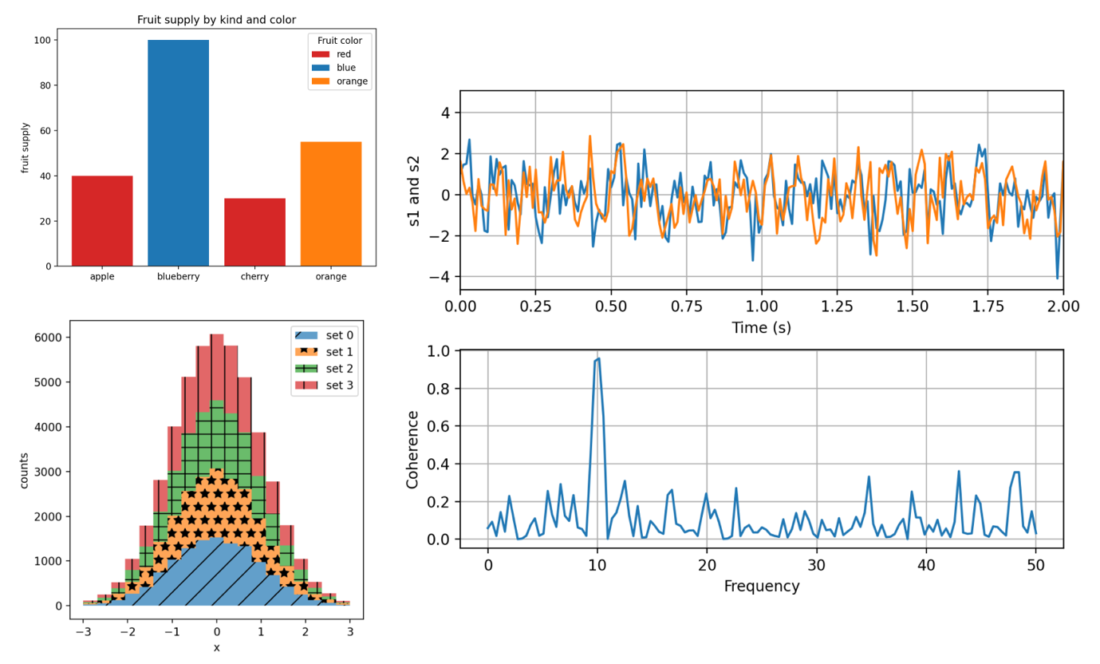
Библиотека Matplotlib
Приведем примеры графиков, которые можно построить при помощи текущей библиотеки:

Slide 12
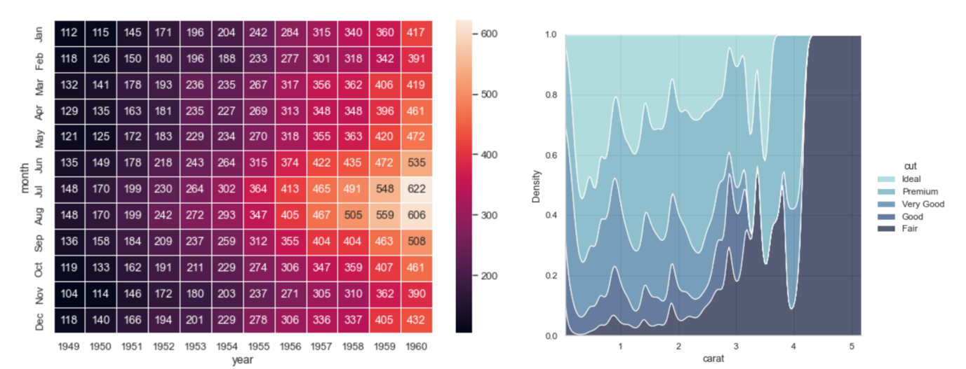
Библиотека Seaborn
Приведем примеры графиков, которые можно построить при помощи текущей библиотеки:

Slide 13
Примеры возможных проектов
Примеры задач, которые ученики смогут решать:
Прогнозирование цен на товары или услуги
Определение оптимальной цены для продажи товара
Анализ взаимосвязи между различными факторами и показателями (например, между уровнем дохода и потреблением)
Определение факторов, влияющих на уровень продаж
Оценка эффективности маркетинговых кампаний
Классификация текстов: определение категории текста, такого как спам или не спам, на основе его содержания.

Slide 14
Анализ предложенного плана
Изучение основ Python и базового функционала (34 академических часа)
Изучение основ теории вероятностей и математической статистики (16 академических часов)
Изучение продвинутых библиотек для анализа данных: Pandas и др. (30 академических часов)
Итого, за 80 академических часов, текущий материал может быть освоен на базовом уровне и закреплен учениками. Текущую программу рекомендуется вводить в 10 и 11 классах и распределять на 1,5 года, чтобы вторую половину 11 класса ученики могли сфокусировано готовиться к ЕГЭ.

Slide 15
Выводы
Плюсы подхода:
Благоприятное влияние на знание основ Python у учеников
Развитие практических навыков у учеников
Прикладные инструменты для проектной деятельности учеников
Улучшение теоретических знаний учащихся
Трудности:
Общее количество часов вносит сложности в составление расписания.
Важным критерием является вопрос мотивации учеников. В отличие от ЕГЭ, текущие знания важны в большей степени для быстрого развития после школы.

